Slide 1
2017
开学报告
EVENODD码的编码与解码原理算法解析
——江小玉

Slide 2
Contents
01
02
03
Part one
Part two
Part three
编码
解码
当一个数据磁盘出错时的解码

Slide 3
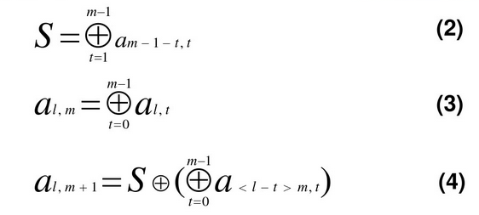
编码原理
PART 1
0 ≦ l ≦ m-2

Slide 4
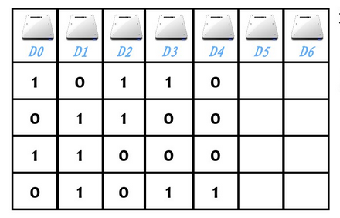



编码过程
通过编码得到的D5和D6是校验盘
1.
2.
这里举个例子，说明m=5的编码，由（2）得S=
由（3）得出D5列
3.
根据S的值和（4）算出D6列
............
.

Slide 5
译码过程
假设存在故障的Di和Dj列，则 0 ≦ i < j ≦ m+1，分四种情况讨论
1.
i = m , j = m + 1
两个冗余磁盘已经失效，重建就相当于编码的情况
86%

Slide 6
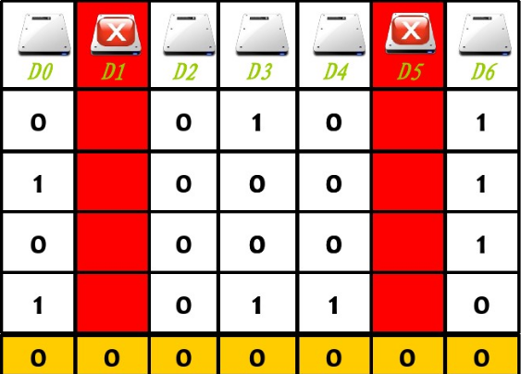
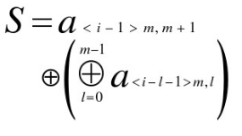
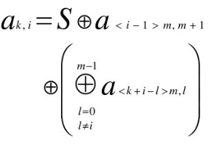
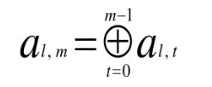
译码过程
假设存在故障的Di和Dj列，则 0 ≦ i < j ≦ m+1，分四种情况讨论
2.
i <<<<< <<< <m , j = m
一个冗余磁盘和一个数据磁盘已经失效，此处假设#D1和D5出现故障
一是为所以磁盘增加一个0的数据，即
二是通过公示()()Z（5）和公式（6）分别计算 S 和D1
计算D5：
86%

Slide 7
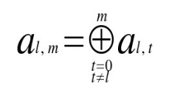
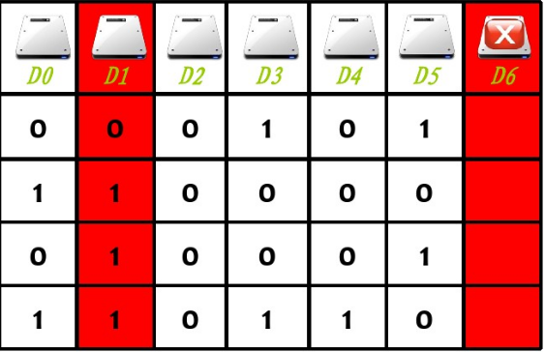
译码过程
假设存在故障的Di和Dj列，则 0 ≦ i < j ≦ m+1，分四种情况讨论
3.
i <<<<< <<< <m , j = m + 1
一个冗余磁盘和一个数据磁盘已经失效，此处假设#D1和D5出现故障
一是通过公式（3）改计算 D1 ：
二是通过公式（2）和（4）计算出 D6
86%

Slide 8


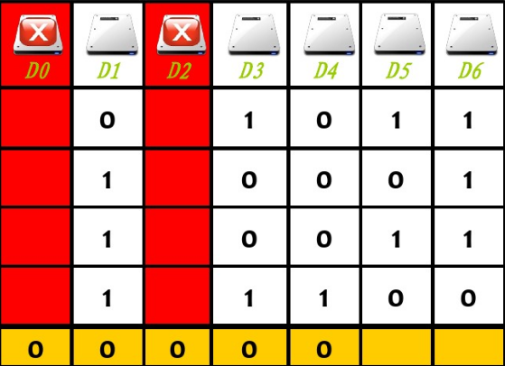
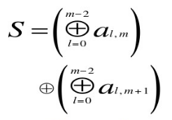

译码过程
假设存在故障的Di和Dj列，则 0 ≦ i < j ≦ m+1，分四种情况讨论
4.
i <<<<< <<< <m , j < m
两个数据磁盘已经失效，这是主要的情况，这里假设 D0 和 D2 出现了故障
7
一是为所以磁盘增加一个0的数据，即
二是通过公式（77777777777777777777777777777777777&777）7777和公式777（8）
86%

Slide 9

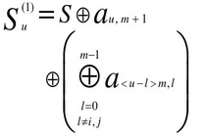
译码过程
假设存在故障的Di和Dj列，则 0 ≦ i < j ≦ m+1，分四种情况讨论
通过公式（9）
86%

Slide 10
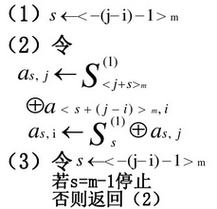
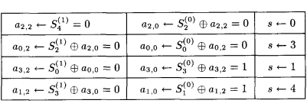
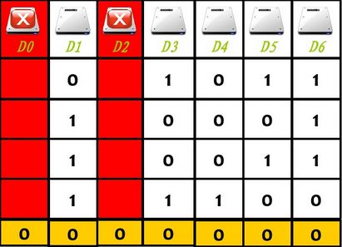
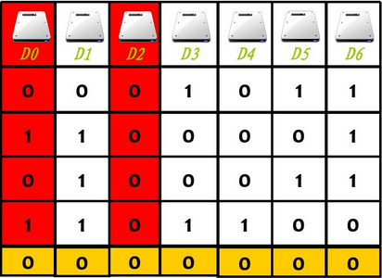

译码过程
假设存在故障的Di和Dj列，则 0 ≦ i < j ≦ m+1，分四种情况讨论
再通过步骤：
0
s-()()()（j-i）
86%

Slide 11
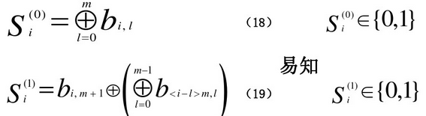
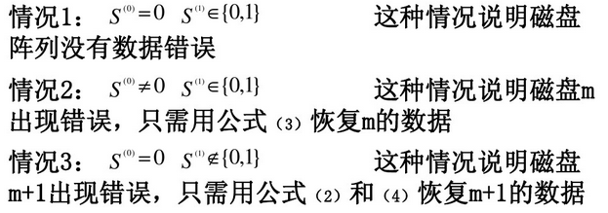
解码
当一个数据磁盘出错时的情况，解码仍然分为四种情况
首先通过公式（18）和（19）计算水平综合征和对角线综合征：
分情况讨论：

Slide 12

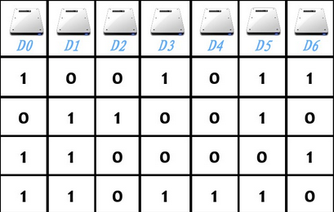






解码
当一个数据磁盘出错时的情况，解码仍然分为四种情况
这种情况下说明一个数据盘 j() ()（0< <> j<<<< < m-1）出现错误：
首先为各个盘虚拟添加一行数据0，然后通过公式（18），（19）
得出：
二是对向量里的数据右移直到，
（其中 j 是右移的次数）经计算， {}{}{}(，{}{}{}{}{ {}{} j=2，
即磁盘 D2 出错，此时只需要 的前 m-1 个数据与 D2 的数据逐一相加即可恢复，即 与 {} 相加即可

Slide 13
THANKS!

